Slide 1

Random Forest
김도영

Slide 2

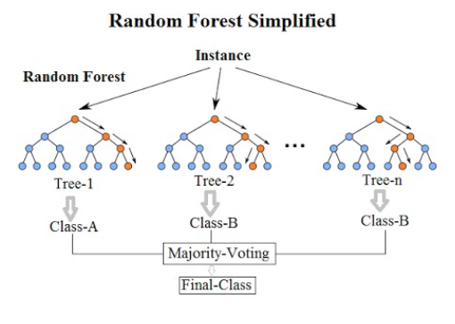
01. 랜덤 포레스트란?
학습 전용 데이터를 랜덤 샘플링하여 다수의 결정 트리를 만들고, 만들어진 결정 트리들의 결과들을 모아서 다수결로 최종 결과를 도출하는 알고리즘
여러 개의 decision tree 들로 구성된 분류기로서 하나의 결정을 내림

Slide 3
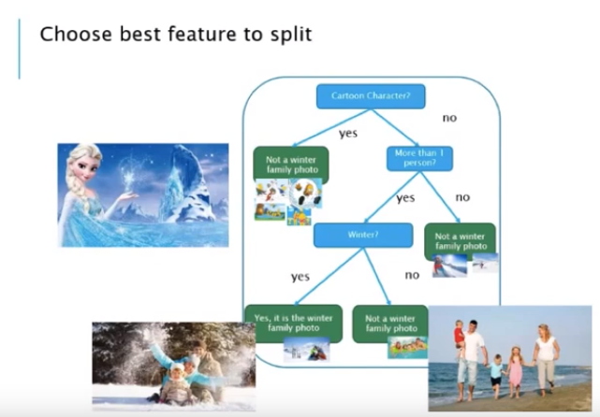
02. 결정트리 란?
Notes:
겨울가족영상을 찾는것

Slide 4
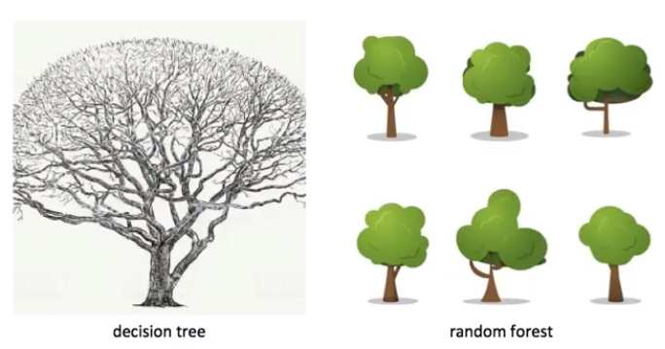
03. Decision tree vs. random forest
Notes:
겨울가족영상을 찾는것

Slide 5
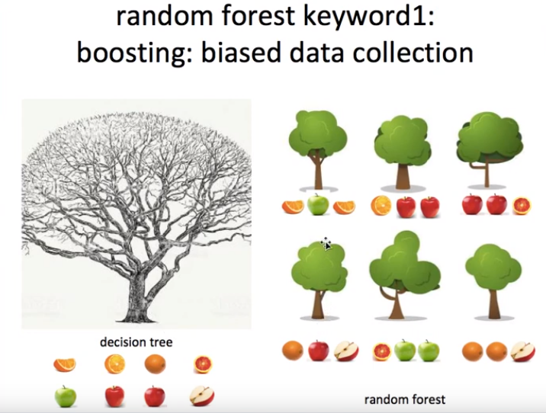
Apple, orange classifier
Notes:
Boosting 은 중복을 허용함, 이로서 데이터의 편향이 올라감

Slide 6
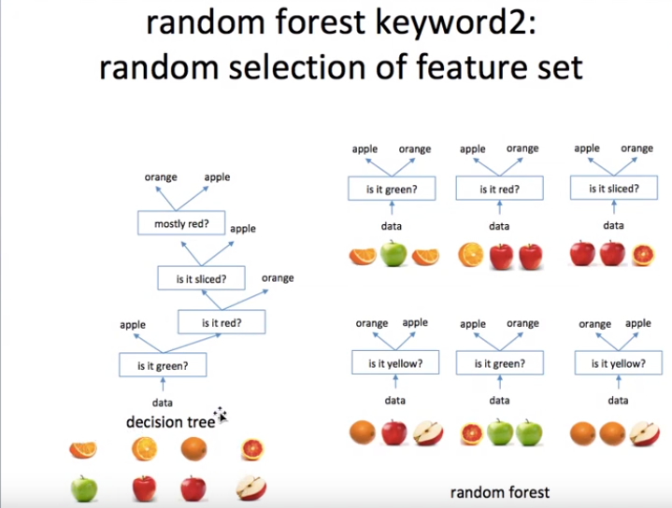
Apple, orange classifier
Notes:
Decision tree는 가장 좋은 질문을 먼저 하게 되어있음

Slide 7
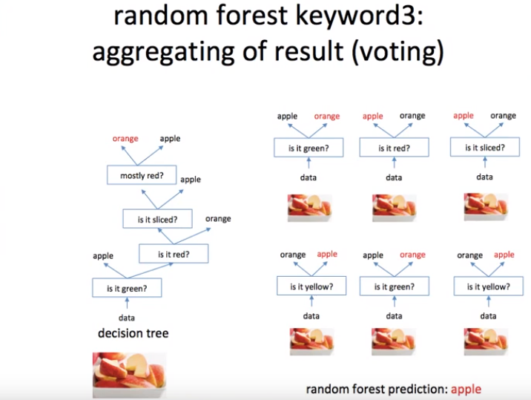
Apple, orange classifier
Notes:
투표 결과를 통하여 예측을함

Slide 8
랜덤 포레스트의 장단점
<장점>
분류, 회귀에서 가장 널리 쓰이는 알고리즘으로 성능이 좋고 정확도가 높다.
간편하고 빠르다.
큰 데이터 셋에서도 잘 사용되며, 많은 입력 변수들을 다룰 수 있다.
<단점>
속도와 메모리의 비용이 상대적(linear에 비해)으로 큼
트리 깊이와 개수 설정을 잘못하면 과적합(overfitting)이 발생
Notes:
투표 결과를 통하여 예측을함

Slide 9
THANK YOU
출처 : https://www.youtube.com/watch?v=nZB37IBCiSA&list=PLVNY1HnUlO241gILgQloWAs0xrrkqQfKe&index=6

